Slide 1
안드로이드

Slide 2
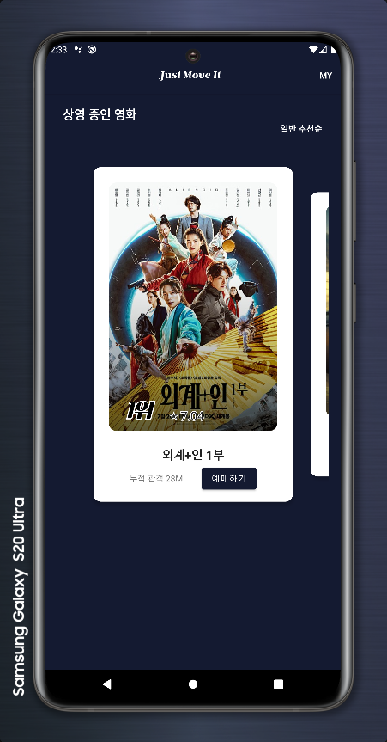
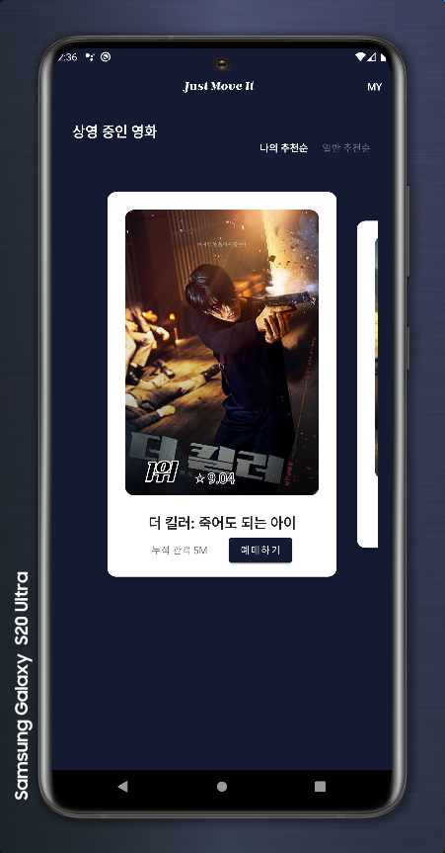
메인 화면
앱에 최초 접속 혹은 로그인이 되어있지 않은 경우 전체 영화 순위를 보여준다.
로그인 되면 사용자의 성별, 나이에 맞는 영화를 추천순으로 보여준다.

Slide 3
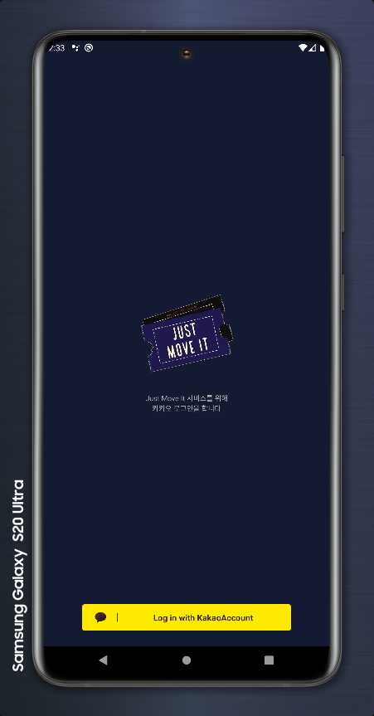
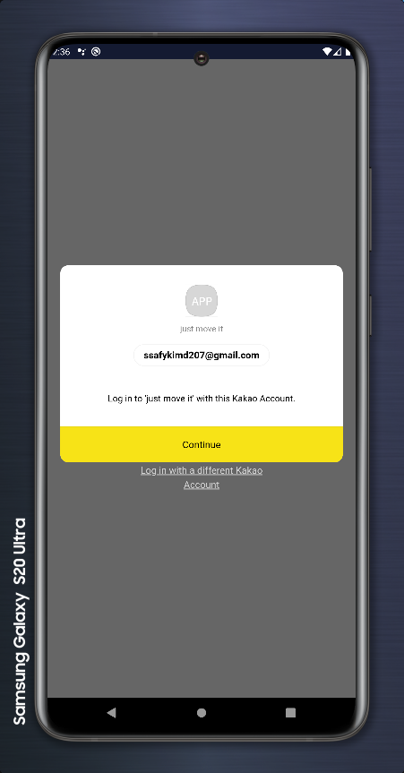
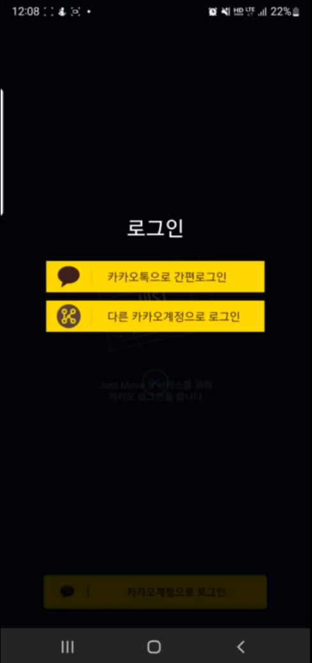
로그인 화면
카카오 로그인 버튼을 누르면 카카오 로그인이 되며 정보 수집 권한을 얻는다.

Slide 4
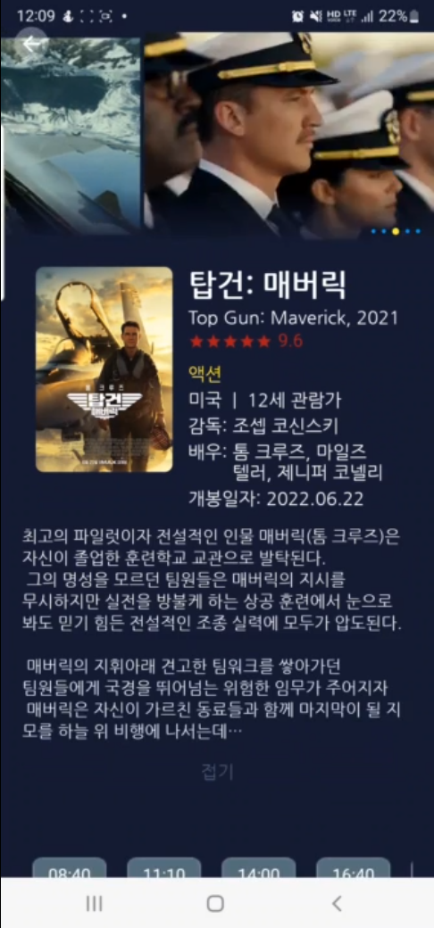
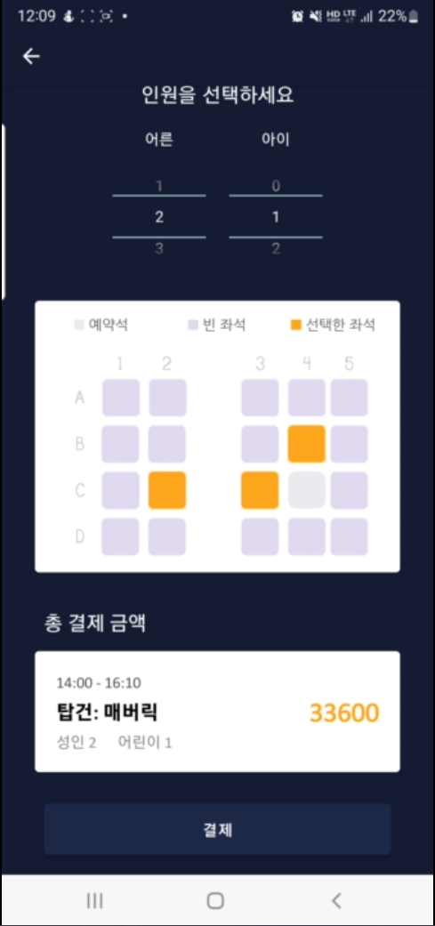
영화 예매 화면
이미 예매된 자리는 실시간으로 표시가 되며, 선택한 인원 수만큼 좌석을 선택할 수 있다.

Slide 5
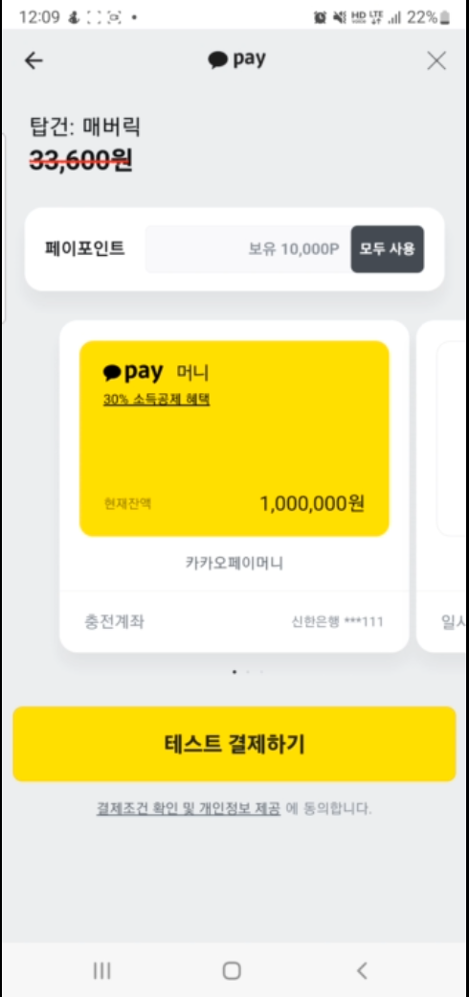
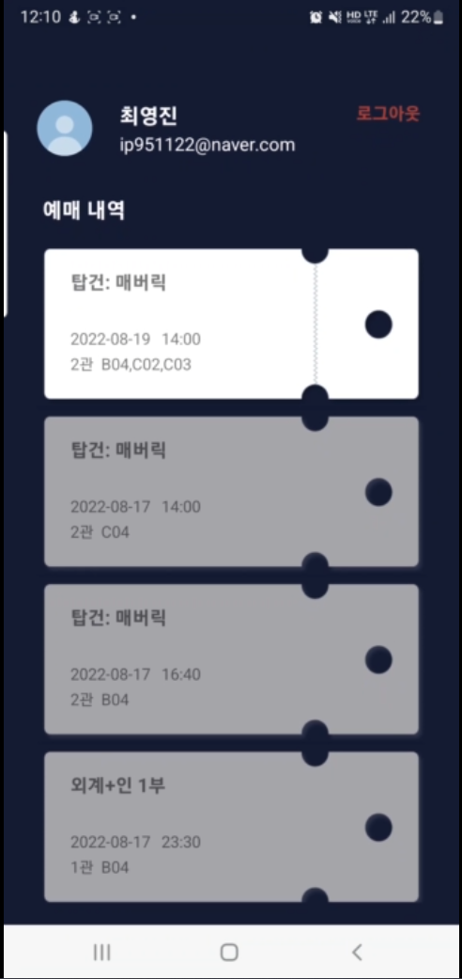
영화 결제 화면
카카오 페이 결제가 성공하면 나의 티켓 내역에서 바로 확인할 수 있다.

Slide 6
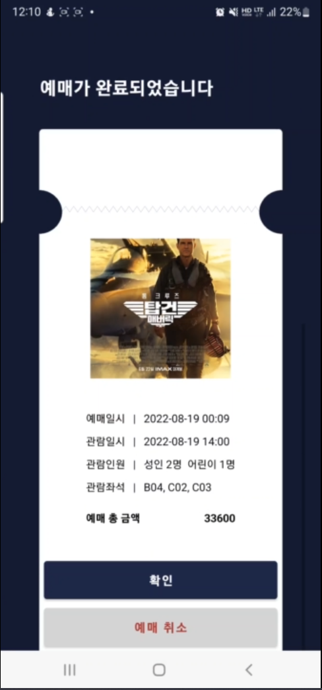
티켓 내역 확인 화면
예매일과 관람일, 인원, 좌석 정보를 확인할 수 있다.
확인 버튼을 누르면 내역 목록으로 돌아간다.
예매 취소 버튼은 만료되지 않은 티켓에만 나타나며, 누를 경우 티켓 예매가 취소된다.

